Slide 1
Авторитарные режимы в Европе Итальянский фашизм

Slide 2
Сущность фашизма
В начале 1920-х гг. у коммунистов и социал-демократов появился общий противник – фашистское движение. Термин «фашизм», означающий «пучок», «связка» под которым понималось единство нации возник в Италии. Фашистская символика, особое место в которой занимала свастика, была заимствована из древних дохристианских верований. Фашистские лидеры привлекали к себе внимание масс резкой критикой существующих порядков, заимствуя те лозунги которые пользовались поддержкой у трудового народа

Slide 3
Достижение единства нации провозглашалось высшей ценностью. Средством продвижения к единству было уничтожение «врагов нации» – этнических меньшинств и всех тех, кто не разделял фашистских идей. Формулировались обещания решить проблему безработицы, повысить уровень жизни и уменьшить социальное неравенство. Выдвигались популистские лозунги например «земля тому, кто ее обрабатывает».
Популизм – заигрывание с избирателями для привлечения их симпатий, голосов на выборах.

Slide 4
Характерные черты фашизма
Национализм;
Расизм.
Под национализмом фашисты понимали борьбу наций за превосходство. Этим оправдывалось:
Во-первых, господство «высших» рас, наций над низшими;
Во-вторых, необходимость сохранения «чистоты расы»

Slide 5
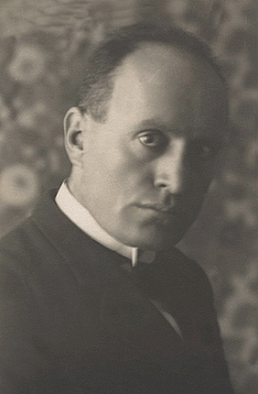
Фашизм в Италии
Фашистская партия возникла в Италии в 1919 г. Ее возглавил Б.Муссолини. Назвалась она «Фашо ди Комбатименто», что означало «Союз Борьбы»

Slide 6
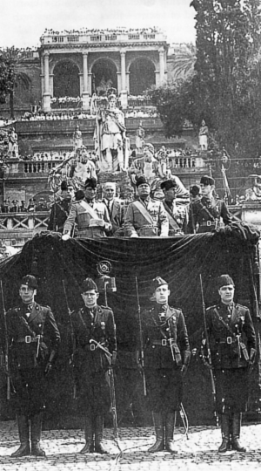

Slide 7
Программные положения
Ликвидация монархии
Отмена всех дворянских титулов (идея политического и социального равенства)
Введение налога на крупный капитал
Отмена воинской повинности
8-часовой рабочий день
Земля должна принадлежать тем, кто ее обрабатывает.

Slide 8
Из статьи Б.Муссолини «Доктрина фашизма» (1932)
Фашизм видит не только индивида, но и нацию и страну, индивиды и поколения соединяются моральным законом с общими традициями, миссия которого – подавить инстинкт к жизни, замкнутой в узком кругу удовольствий, построить высшую жизнь, основанную на долге, свободную от ограничений времени и пространства, в которой индивид через самопожертвование, отказ от частных интересов и даже через смерть может достичь того идеального духовного существования, в котором состоит его ценность как человека

Slide 9
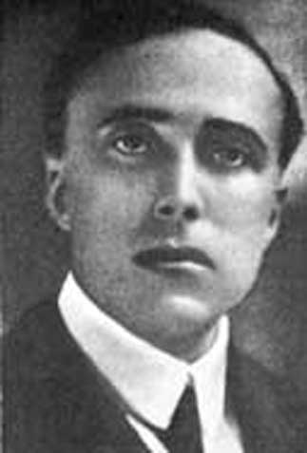
Июнь 1924 г – один из лидеров итальянской соц. партии разоблачавший манипуляции фашистов на выборах Джакомо Маттеотти был убит, что привело к серьезному политическому кризису в стране. Слово «фашист» стало ругательным. В начале 1925 г. оппозиция была разогнана. 1926 г – попытка покушения на Б.Муссолини. Покушение неудачное. Стремительное ужесточение режима.

Slide 10
Домашнее задание
Параграф 6. Ответы на вопросы устно. Задание № 3 письменно.

